Slide 1
Tätigkeiten mit Druckgasflaschen in Betriebslägern
Sicherheitskurzgespräche (SKG 006)

Slide 2
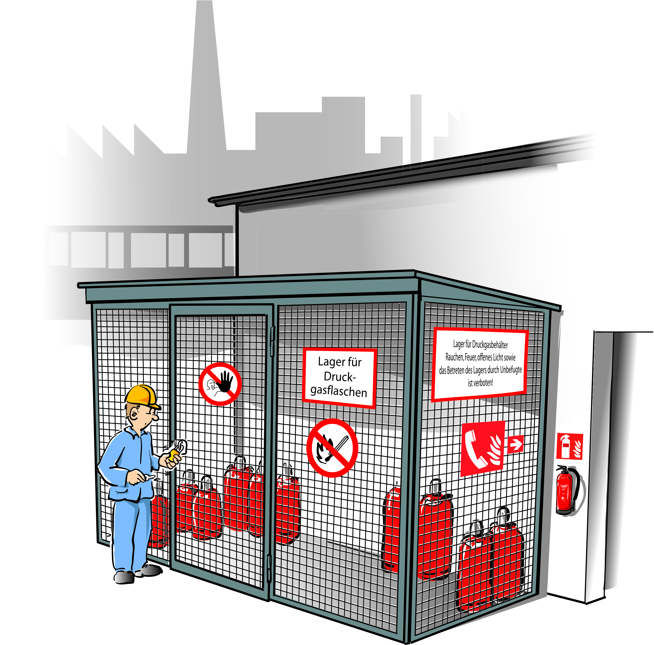
Lager im Freien
Lektion 1
Sicherheit stets gewährleisten:
› Bauliche Anforderungen beachten
› Zugangsregeln
› Standsicherheit der Druckgasflaschen
› Gefährdungen durch Fahrzeuge
ausschließen
› Notfalleinrichtungen

Slide 3
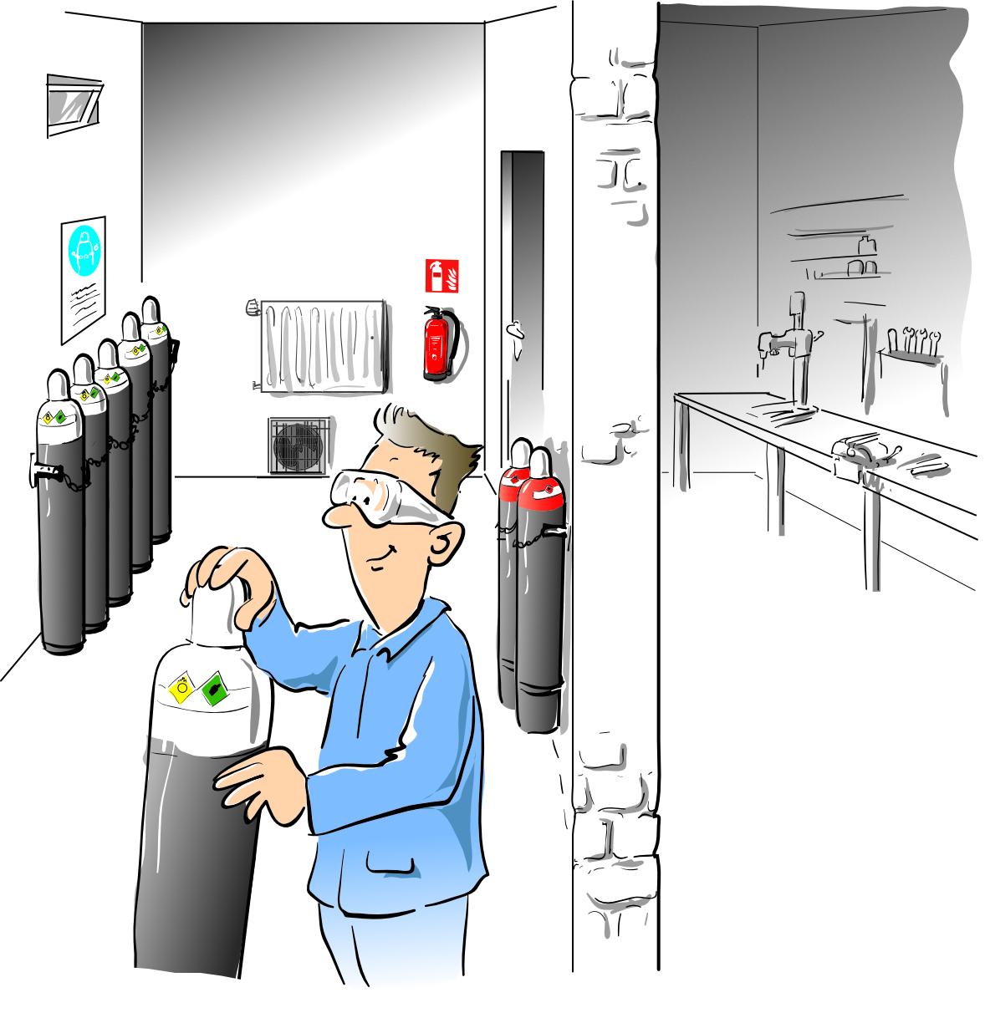
Lager in Räumen
Lektion 2
Sicherheit stets gewährleisten:
› Fußböden ohne Öffnungen und Vertiefungen
› Standsicherheit der Druckgasflaschen
› Zusammenlagerungsregeln
› Keine Lagerung in Arbeitsräumen
› Ausreichende Lüftung

Slide 4
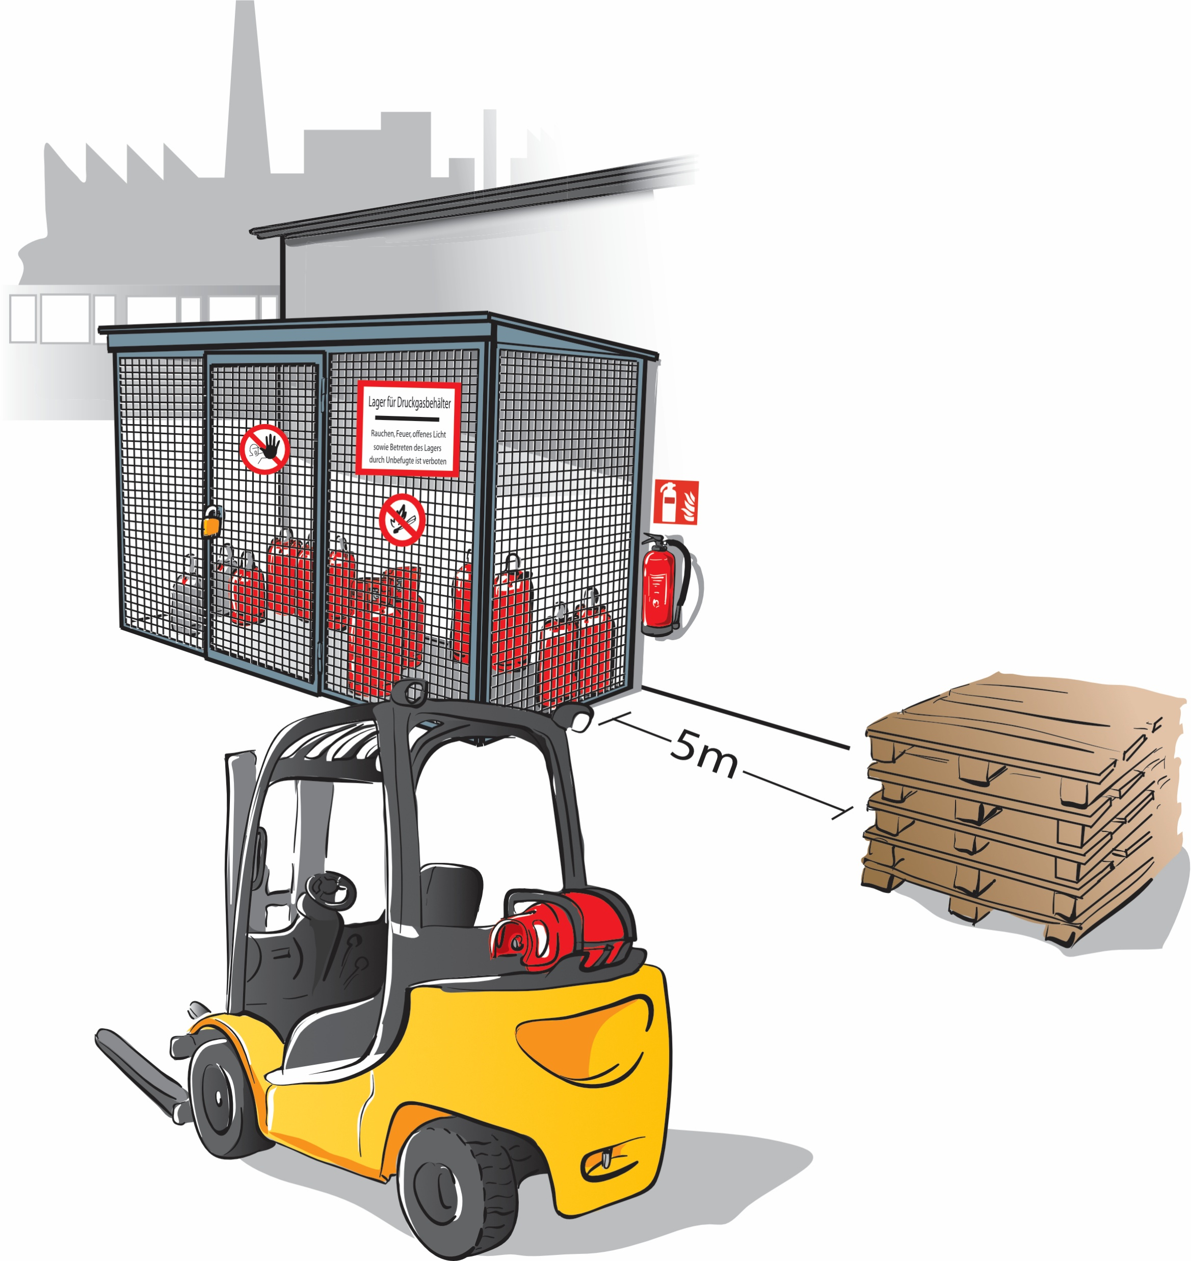
Tätigkeiten mit Druckgasflaschen
Lektion 3
Hinweise für die sichere Handhabung:
› Unterschied zwischen Brenn- und
Treibgasflaschen beachten!
› Sicherheitsabstände
zu brennbaren Stoffen
› Transport nur mit Ventilschutz
› Nur geeignete Transportmittel
› Druckgasflaschen gegen Umfallen
und Wegrollen sichern

Slide 5
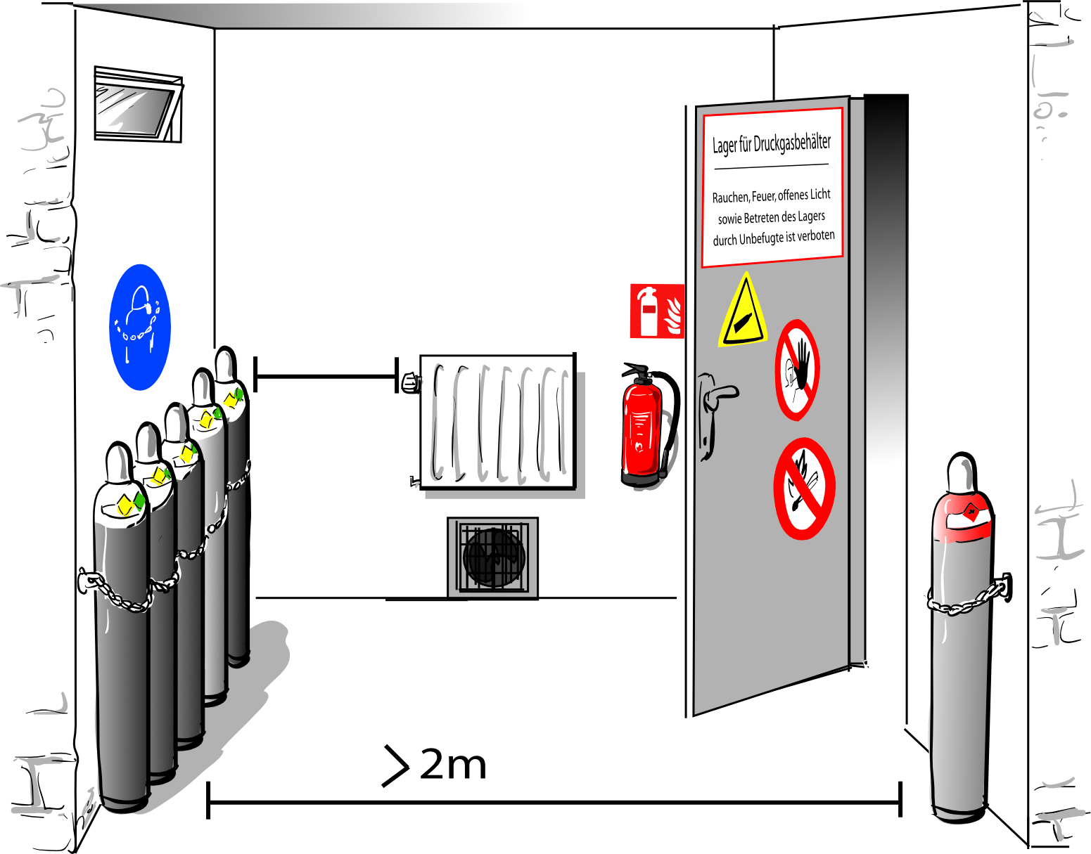
Gefahren beim Lagern vermeiden
Lektion 4
Wichtige Regeln beachten!
› Keine Tätigkeiten in Lagern
› Lager von außen eindeutig kennzeichnen
› Standsicherheit der Druckgasflaschen
› Zusammenlagerungsregeln beachten
› Notfalleinrichtungen bereitstellen

Slide 6
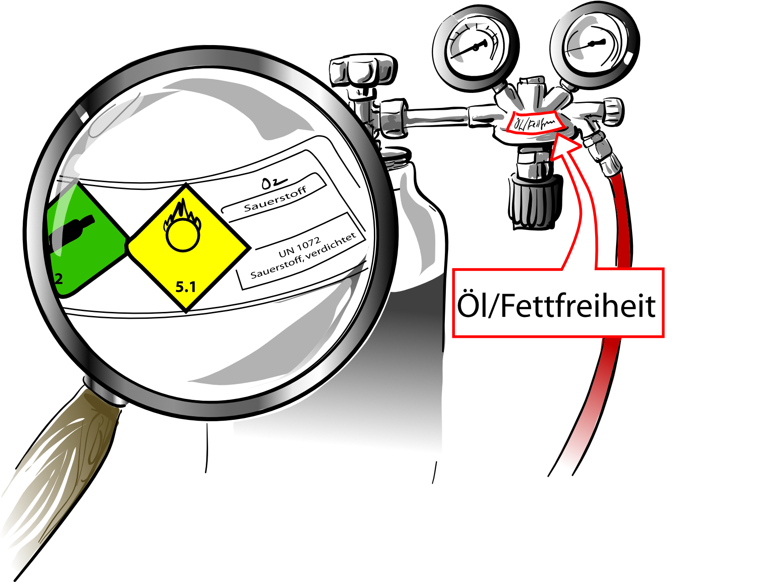
Aufmerksamkeit schafft Sicherheit
Lektion 5
Auch die Details beachten:
› Eindeutige Kennzeichnung, jederzeit lesbar
› Bei beschädigten Gefahrgutaufklebern und
Prüfstempeln Vorgesetzte informieren,
im Zweifelsfall Flasche nicht transportieren
› Öl- und Fettfreiheit von Armaturen
bei brandfördernden Gasen
› Prüffristen
› Keine Verwechslung von Brenngas- und
Treibgasflaschen

Slide 7
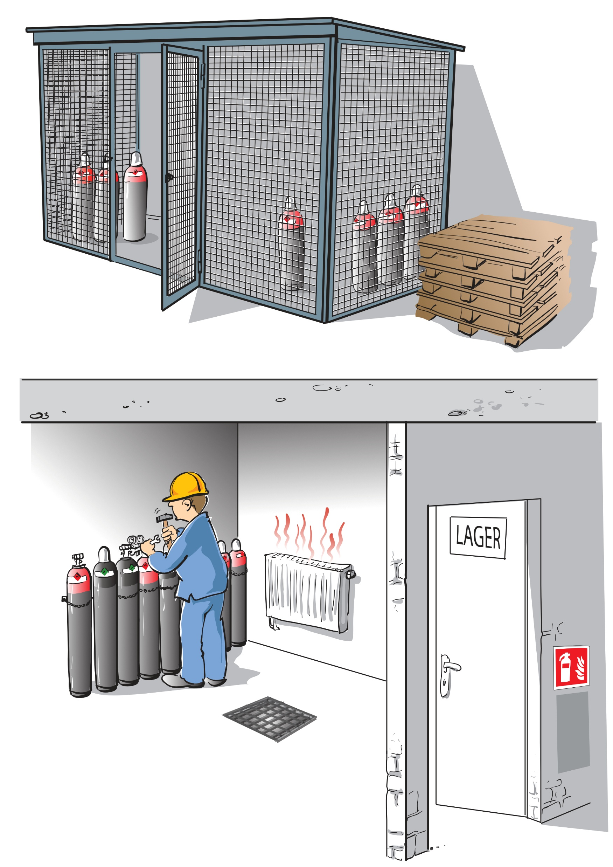
Finden Sie die 11 Fehler

Slide 8
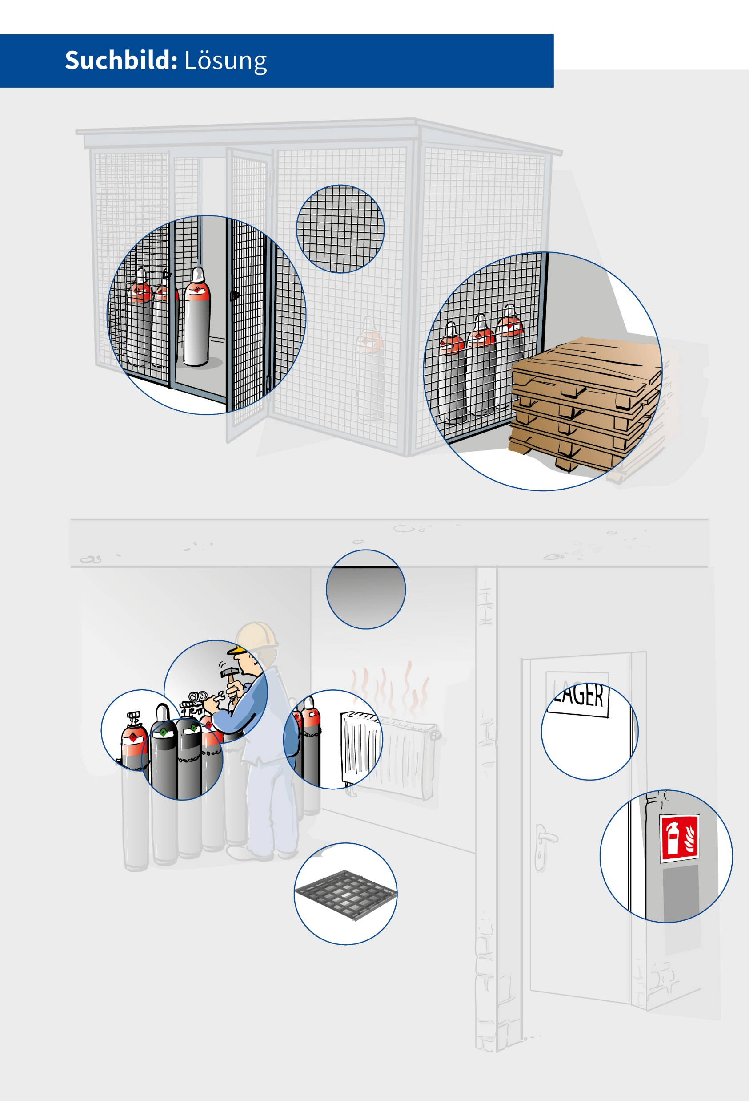
Fehlerübersicht

Slide 9
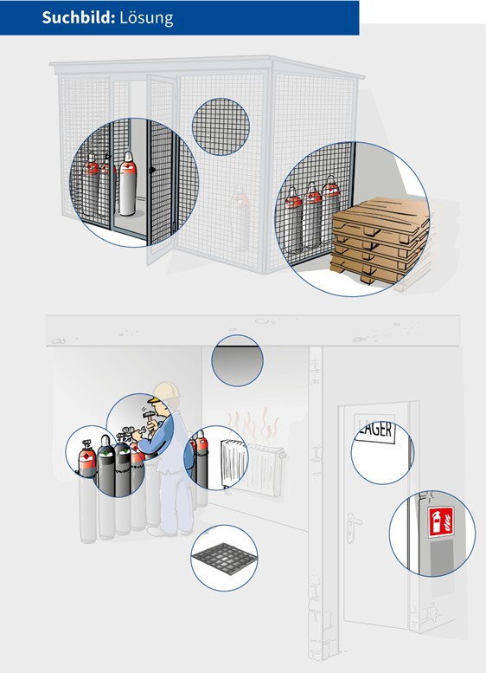
Fehler 1
Verbotszeichen anbringen.

Slide 10
Fehler 2
Lager sichern.

Slide 11
Fehler 3
Mindestabstände einhalten,
zum Beispiel zu brennbaren Gegenständen.

Slide 12
Fehler 4
Für ausreichende Lüftung sorgen.

Slide 13
Fehler 5
Keine Gasentnahme im Lager –
darüber hinaus keine Hilfsmittel
beim Öffnen verwenden.

Slide 14
Fehler 6
Ventilschutz anbringen.

Slide 15
Fehler 7
Druckgasflasche gegen Umfallen sichern.

Slide 16
Fehler 8
Abstand zu Wärmequellen (≥ 50 °C) einhalten.

Slide 17
Fehler 9
Warn- und Verbotszeichen anbringen.

Slide 18
Fehler 10
Keine Vertiefungen/ Vertiefungen abdecken.

Slide 19
Fehler 11
Feuerlöscher anbringen.

Slide 20
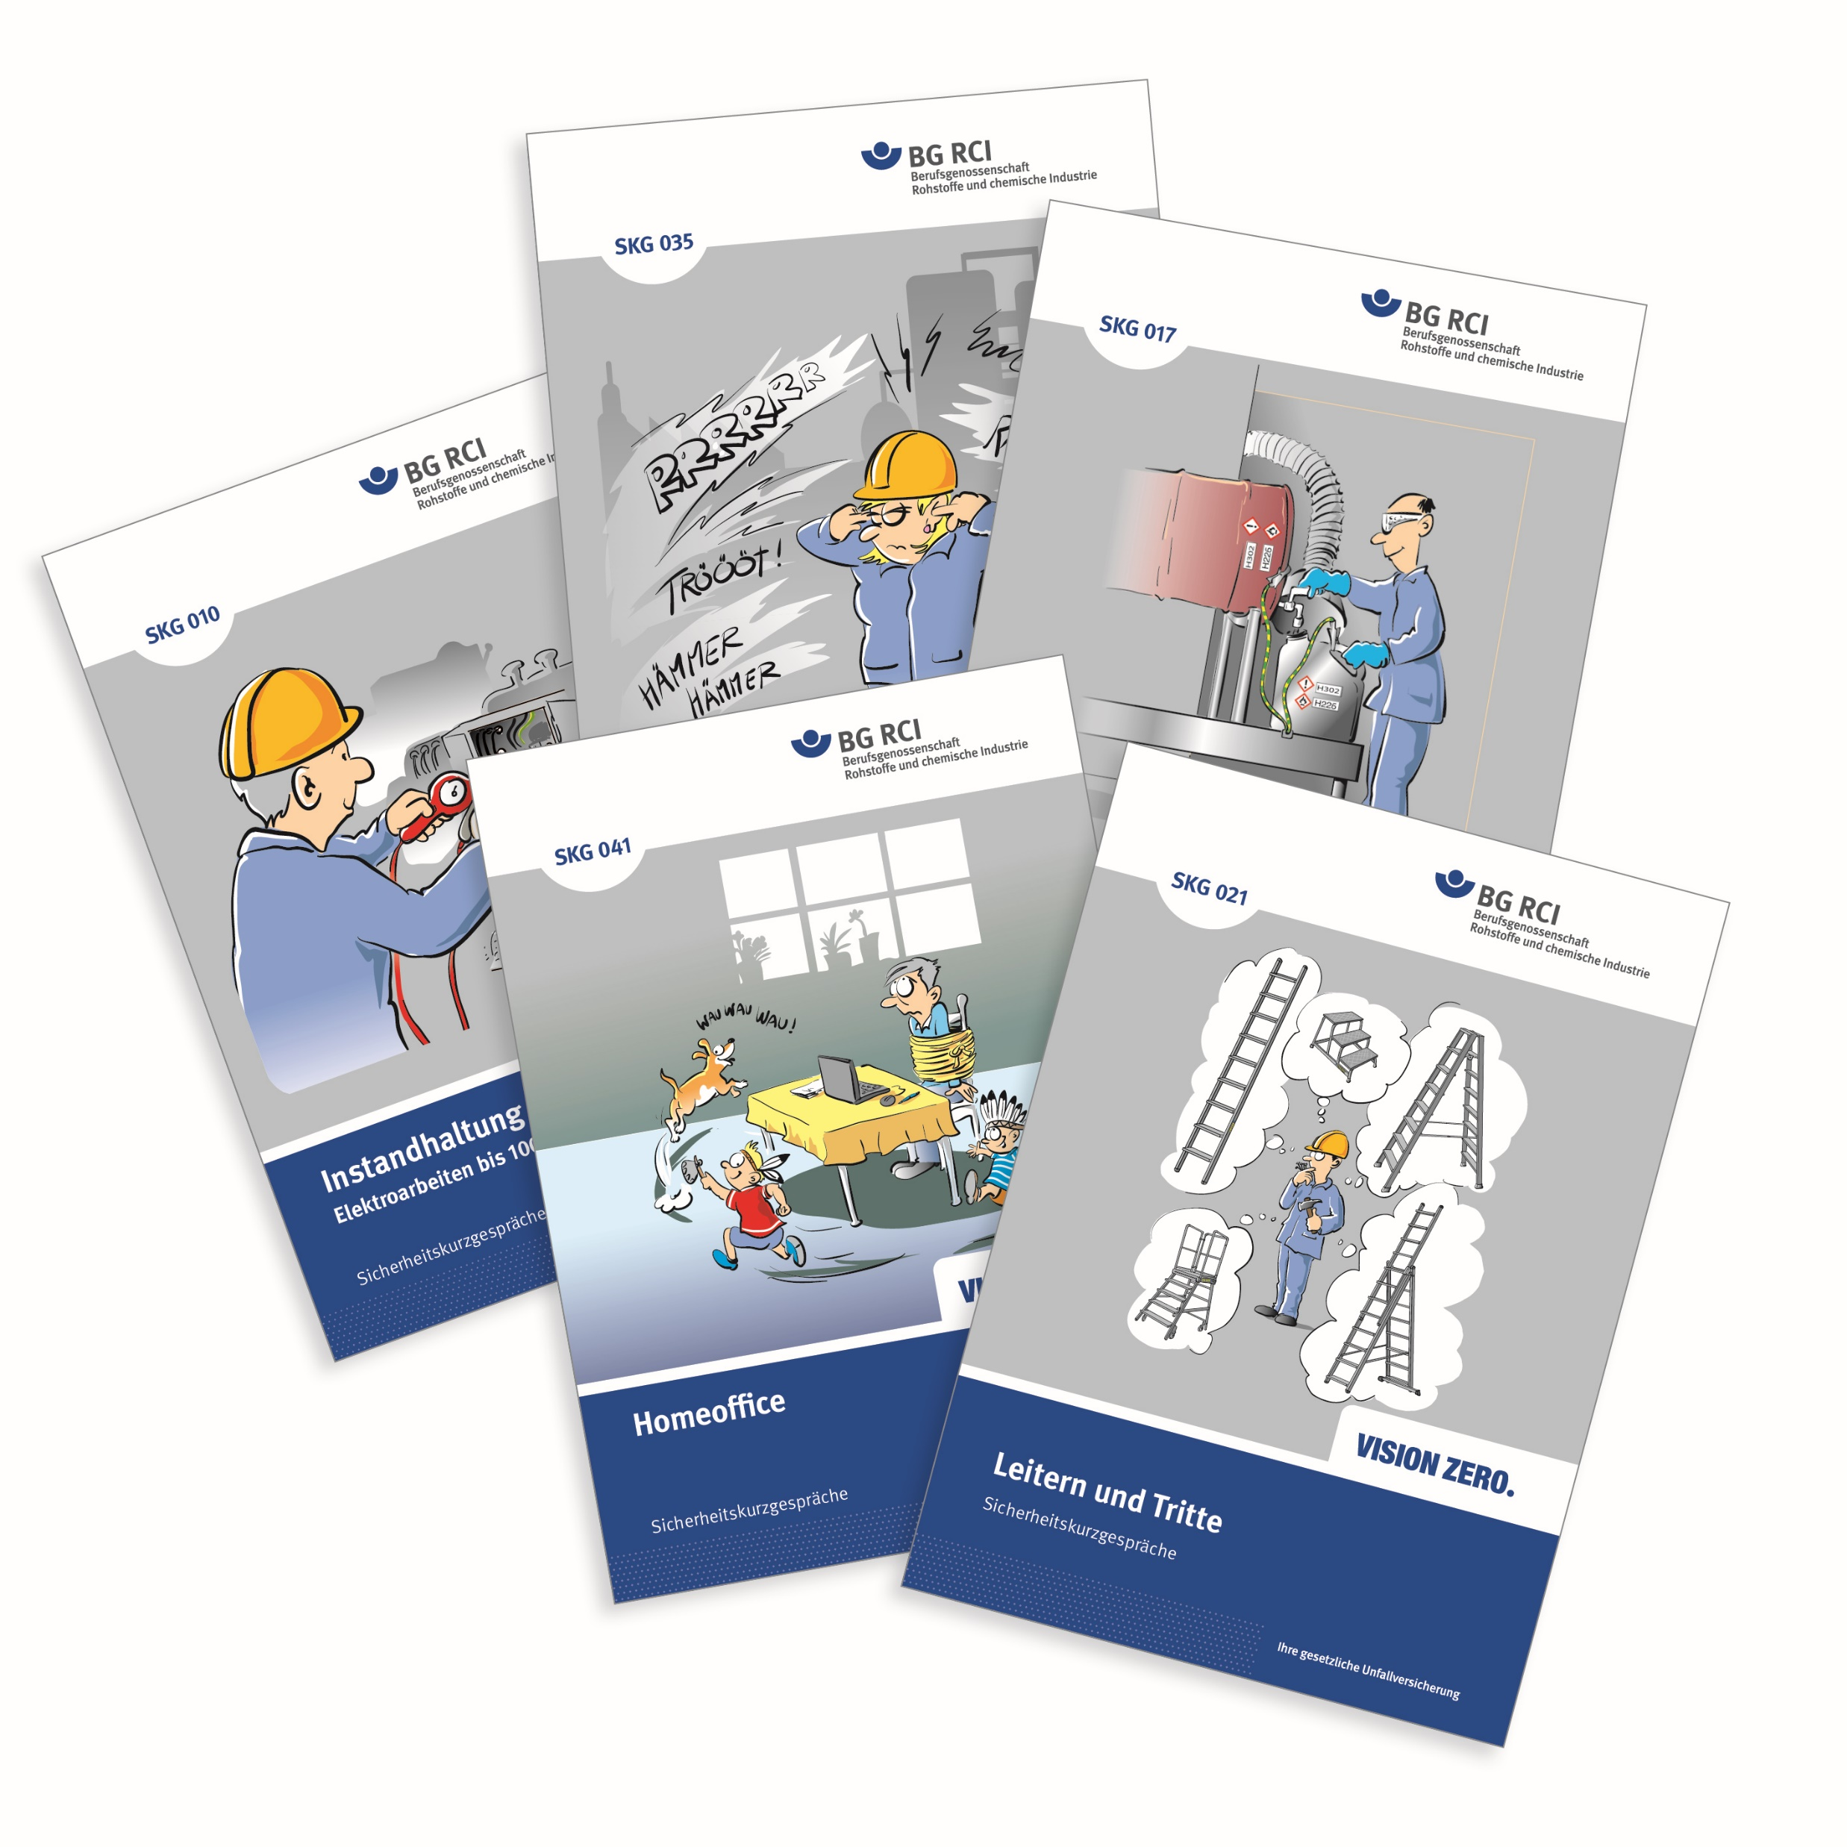
Weitere Sicherheitskurzgespräche
Die Reihe der Sicherheitskurzgespräche wird ständig um neue Themen ergänzt.
In den Druckfassungen finden Sie zu den einzelnen Lektionen weitere ausführliche Hinweise und Erläuterungen für Unterweisende.
Einen Überblick über die derzeit verfügbaren Themen erhalten Sie im Mediencenter der BG RCI.
mediencenter.bgrci.de

